Slide 1
Dropout
I팀-2 최우혁

Slide 2
목차
Overfitting
Dropout
코드

Slide 3
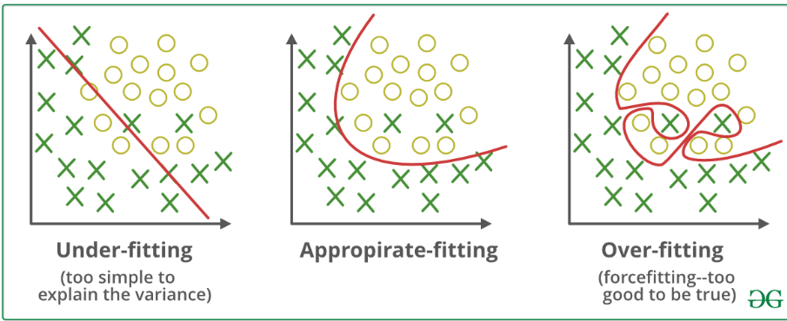
Overfitting

Slide 4
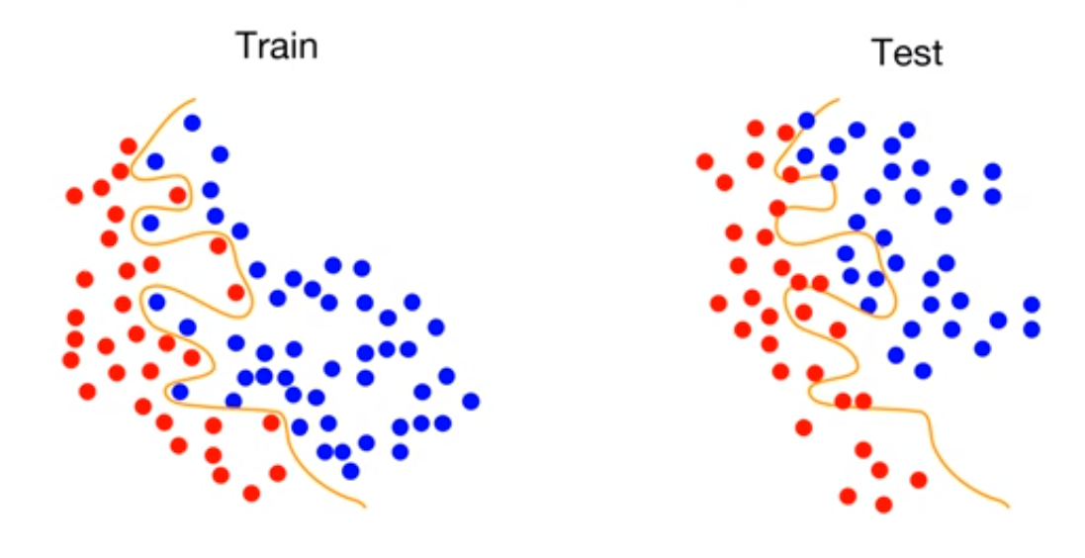
Overfitting

Slide 5
Overfitting 해결방법
데이터 양 늘리기
모델의 복잡도 줄이기 (ex:리니어 수 줄이기)
Regularization
Dropout

Slide 6
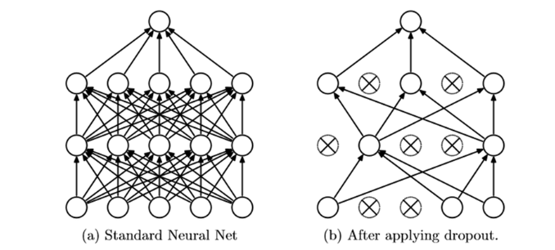
Dropout?

Slide 7
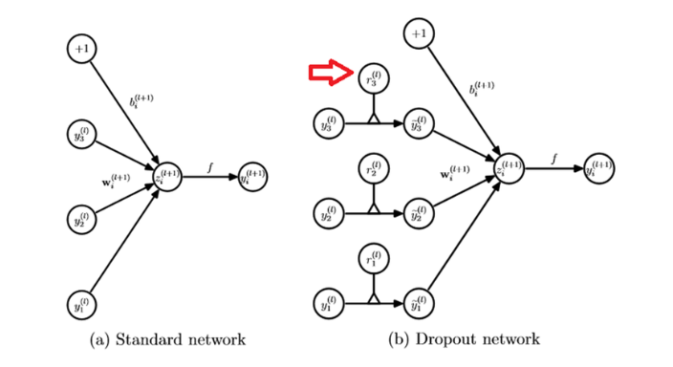
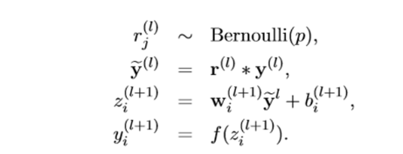
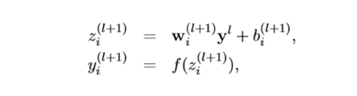
Dropout!

Slide 8
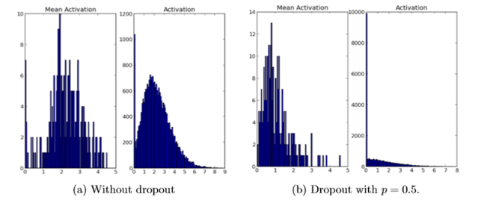
Dropout의 좋은점!
동조화 현상 해결
모델 결합 효과
뉴런들의 활성도 개선
쉽게 사용

Slide 9
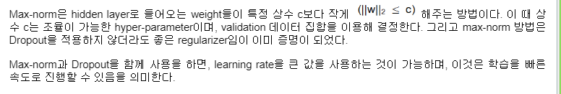
Max-norm Regularization
대부분 Regularization과도 잘어울림!

Slide 10
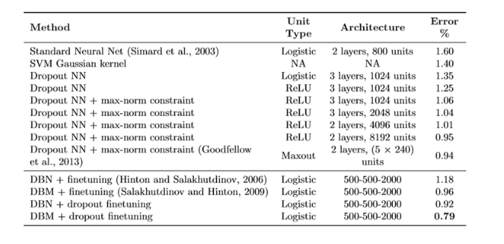
성능!

Slide 11
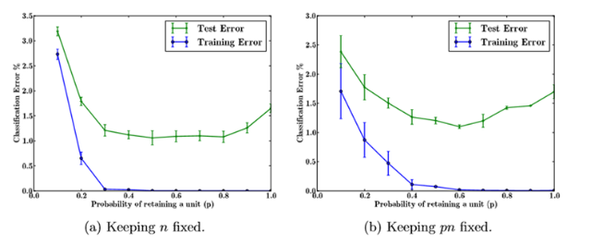
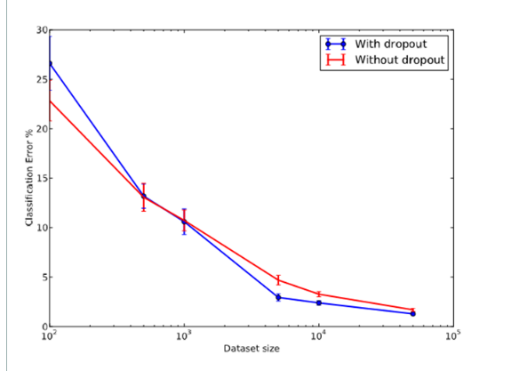
주의할 점!

Slide 12
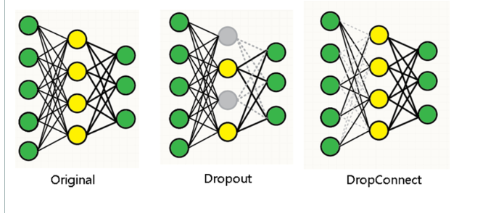
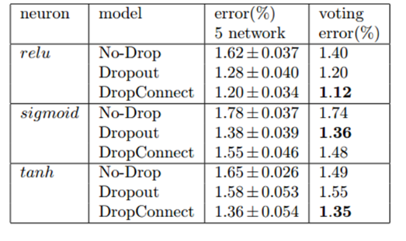
Dropconnect

Slide 13
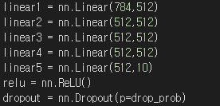
코드

